Slide 1
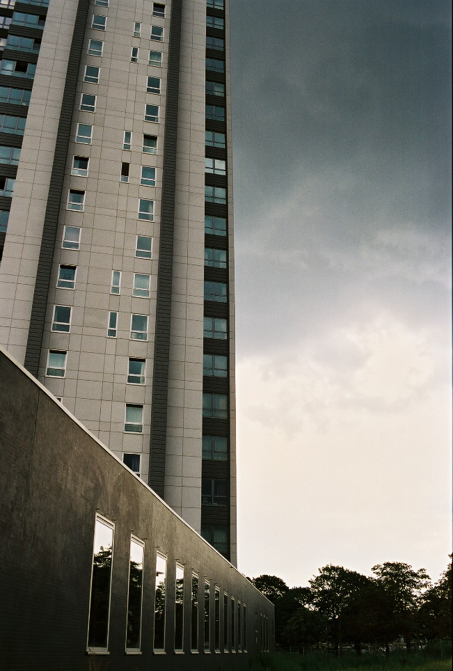
12 oktober 2017
Samenlevingsopbouw Antwerpen Stad Vzw - Team Wonen
Het betrekken van groepen die zich in een kwetsbare positie bevinden
in sociale huisvesting:
10 vuistregels

Slide 2
V o o r a f
Drempels en vuistregels gelden voor iedereen, maar dubbel zo hard voor mensen in een kwestbare positie.
De groepen waar we het hier over hebben: mensen die in armoede leven, mensen met een andere etnische achtergrond, jongeren, gezinnen.
Vuistregels staan niet vast, ze zijn gebaseerd op ervaringen, is voor iedereen ‘trial and error’.
Vuistregels als startpunt voor het gesprek & discussie straks in groepen.

Slide 3
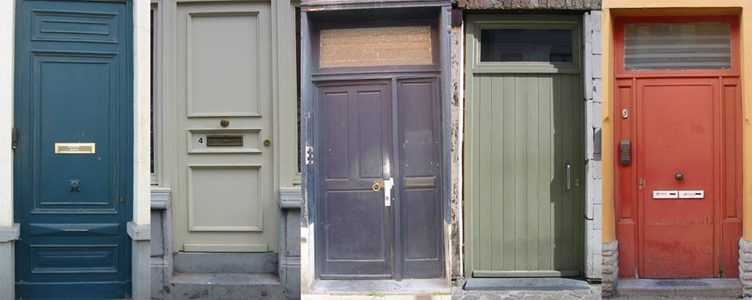
V U I S T R E G E L 1
Een voorwaarde voor bewonersparticipatie is een goede klantrelatie
en de basisvoorzieningen van de SHM moeten in orde zijn
Huurders zijn klant bij de SHM en willen ‘waar voor hun geld’. Volgende basisvoorzieningen moeten in orde zijn:
Goede woonkwaliteit
Goede dienstverlening
Technische zaken moeten opgevolgd en opgelost worden.
Processen van verhuur en onderhoud moeten in orde zijn.
De klantvriendelijkheid van de SHM moet goed lopen.
Als dit niet het geval is, bestaat de kans dat huurders zich niet gehoord voelen en niet openstaan voor participatie.

Slide 4
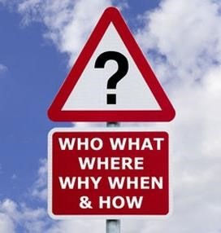
V U I S T R E G E L 2
Denk na over het niveau van participatie dat je wil bereiken en hoe je terugkoppelt
Kies vanaf het begin expliciet voor bewonersparticipatie en dit in alle geledingen (van de SHM, sociale én technische diensten en binnen de stad).
Participatie is een containerbegrip, dat veel en diverse verwachtingen oproept.
Wil je enkel advies, of wil je dat mensen mee beslissen. Cfr. participatieladder.
Wees hierover eerlijk naar de bewoners toe.
Klassieke participatietechnieken bereiken eerder ‘sterkere huurders’. Daarom is een gediversificeerd participatiemodel nodig, op maat. Kwetsbare huurders hebben extra ondersteuning nodig.
Zorg ervoor dat de informatie terug naar de verschillende achterbannen gaat, ook van de kwetsbare groepen. Via sleutelfiguren, buurtkrantjes met veel beeldmateriaal, ….

Slide 5
Participatieladder

Slide 6
V U I S T R E G E L 3
Bouw een vertrouwensband op
Outreachend werken.
Huisbezoeken om mensen in hun omgeving te leren kennen.
Vertrekken vanuit de leefwereld van bewoners.
Maak uitnodigingen persoonlijk, in eenvoudige taal en zorg dat ze aanspreken. Cfr. project Klare Taal Rendeert.
Gangvergaderingen: goede eerste start, laagdrempelig, goed om zicht te krijgen op de huurders en op de kansen in de wijk en bij de bewoners.
Wees als begeleider onpartijdig en luister naar de mensen hun verhaal.
Communcieer, ook als het een moeilijke boodschap is.
Belang van formele én informele momenten. Er wordt vaak meer gezegd op informele momenten, neem deze info goed op.

Slide 7
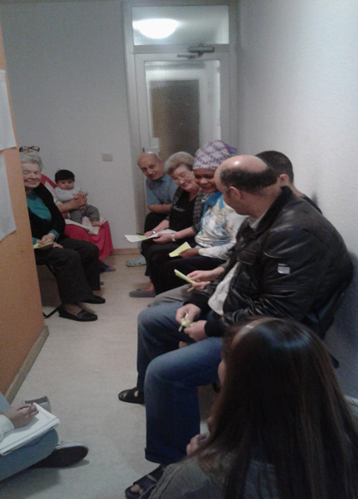
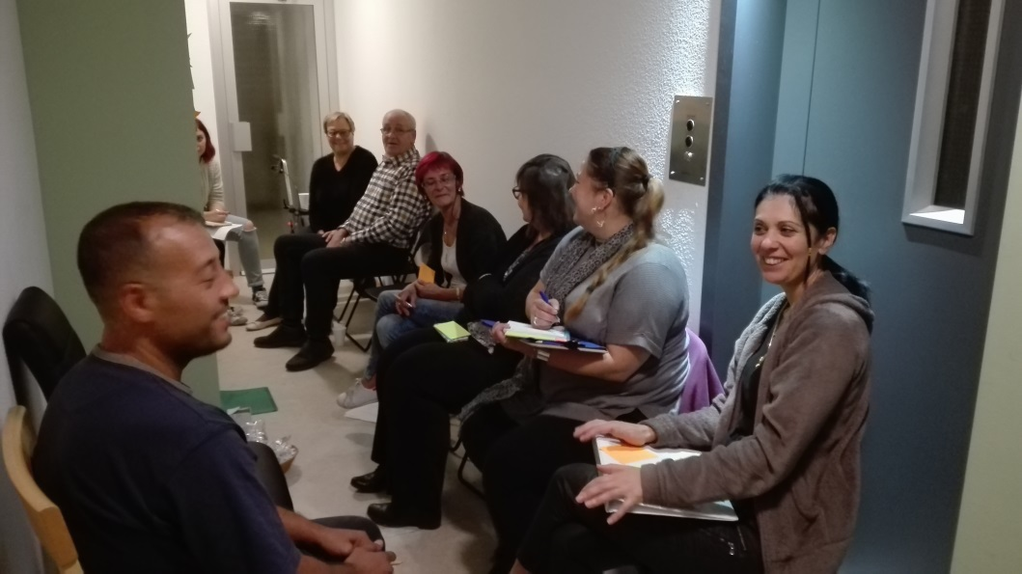
V U I S T R E G E L 3

Slide 8
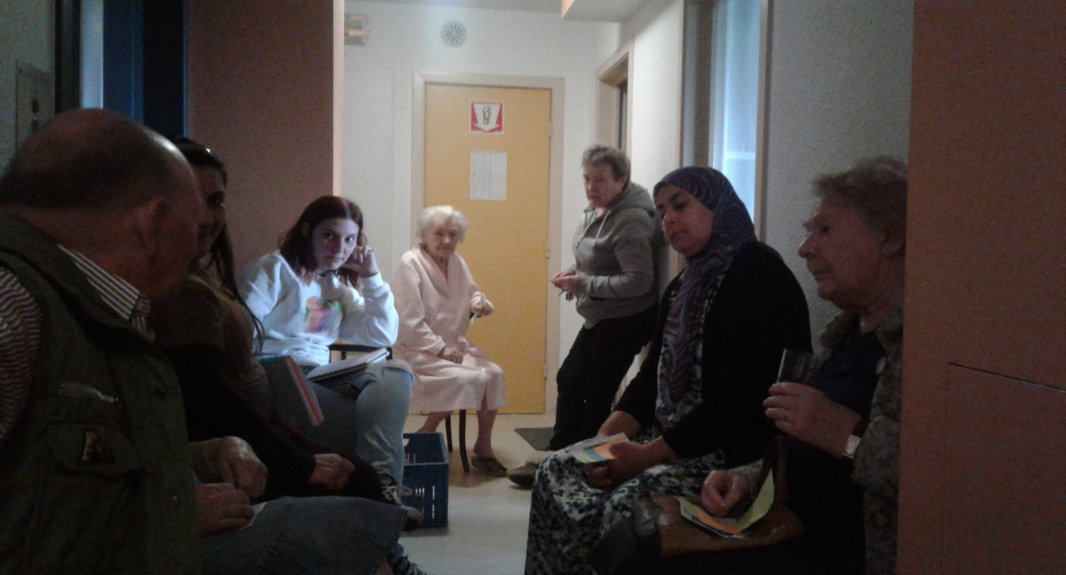
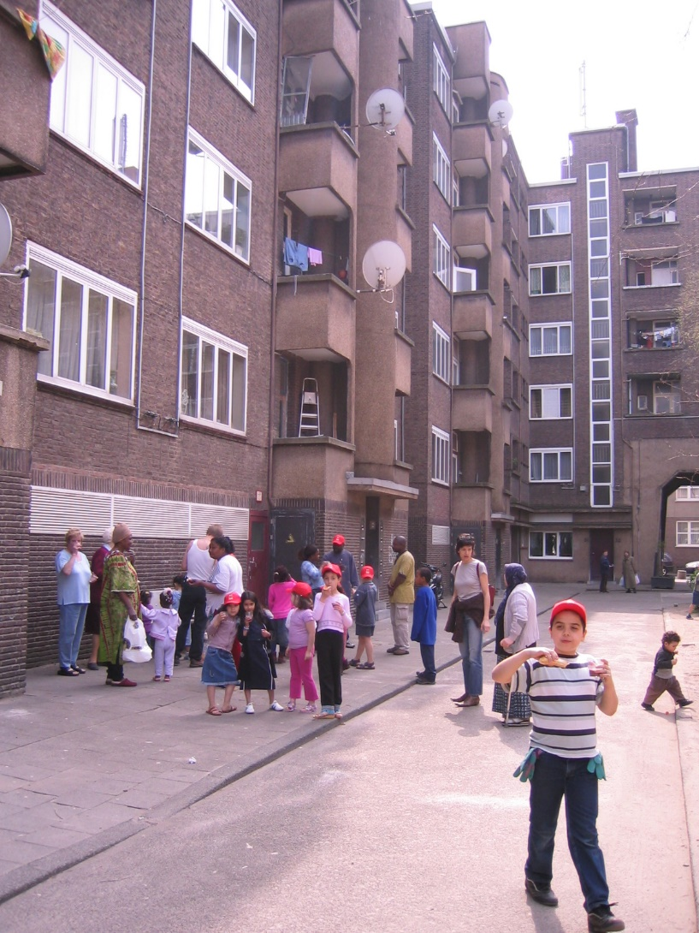
V U I S T R E G E L 3

Slide 9
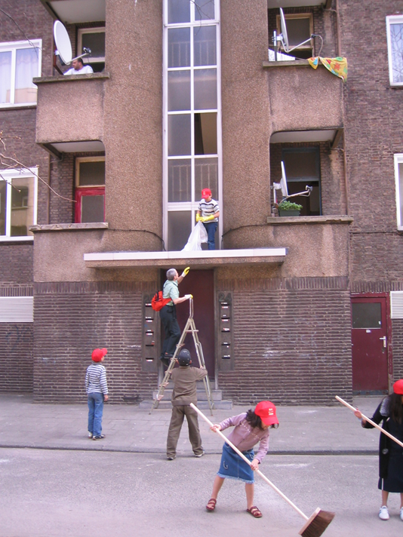
V U I S T R E G E L 3
Bouw een vertrouwensband op
In het begin dat je ergens werkt, is het belangrijk om een aantal zichtbare resultaten te behalen, pas daarna kan je werken aan de onzichtbare resultaten.
Vier de zichtbare resultaten met een feest of een plechtige opening.
De aanpassing van de woonomgeving is nodig om het vertrouwen van mensen te winnen.
Investeer in leefbaarheid in de buurt en ondersteun buurtinitiatieven, ook financieel.
Door zaken samen te realiseren, groeit het vertrouwen. Bewoners laten zien waartoe bewonerswerking in staat is en er wordt een draagvlak voor dialoog en tegenspraak gecreëerd.

Slide 10
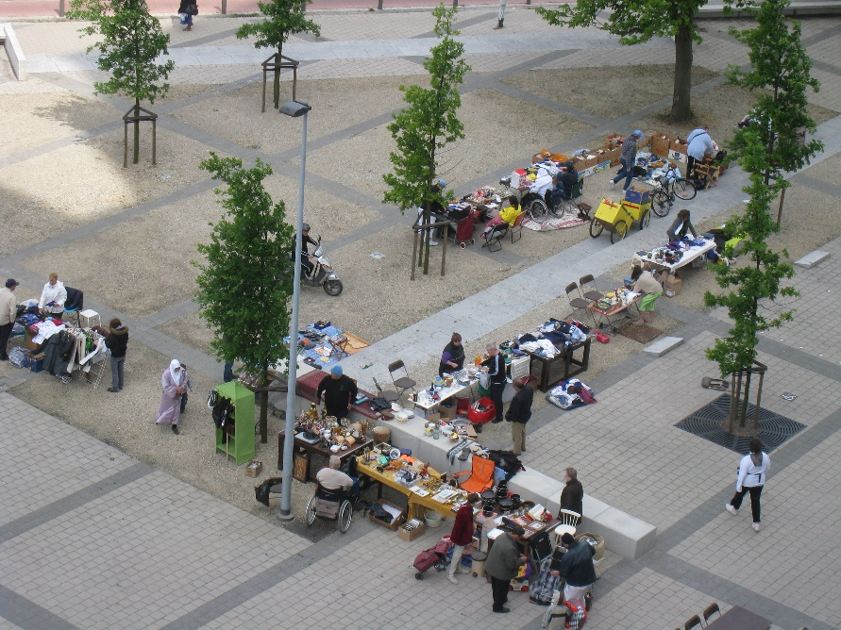
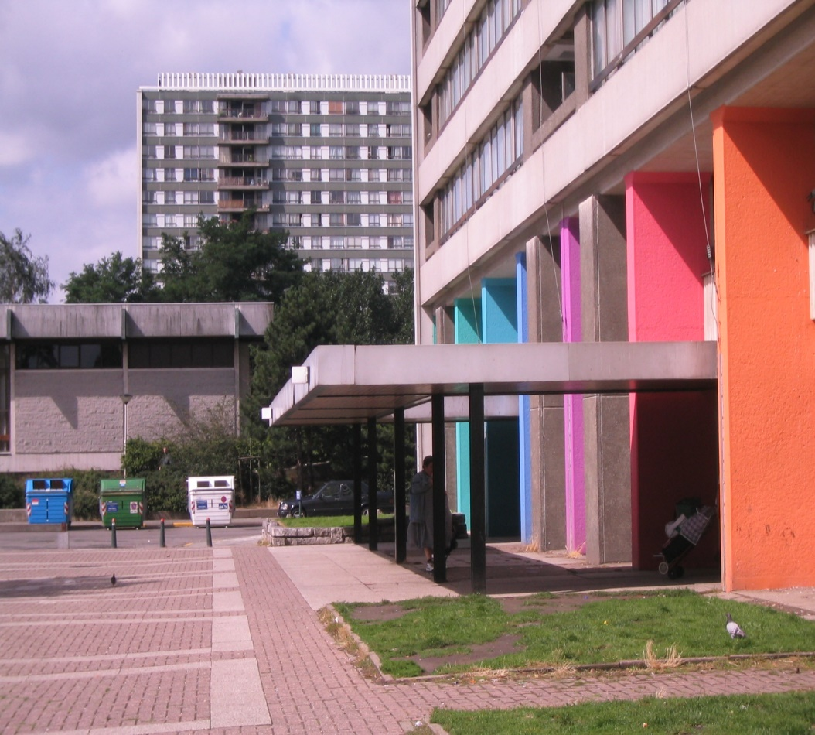
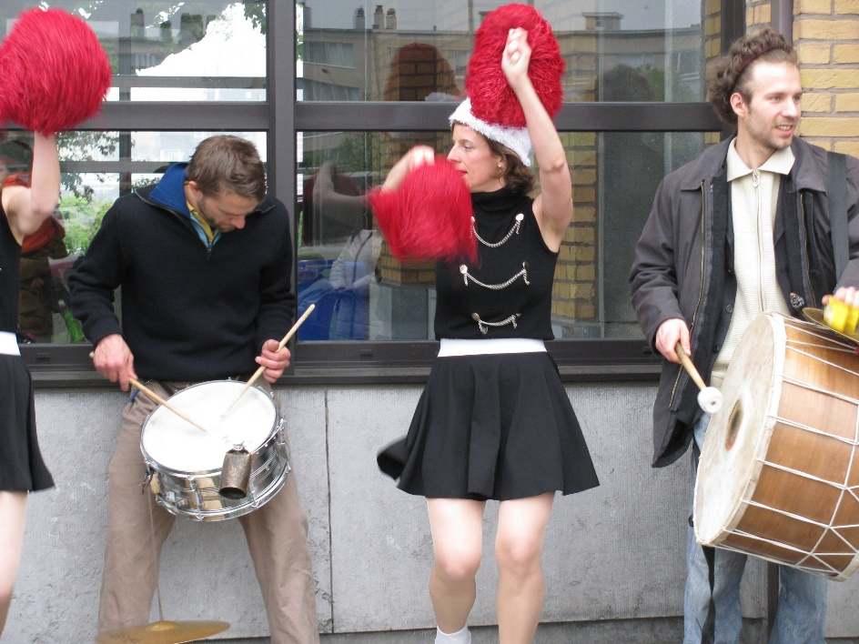
V U I S T R E G E L 4

Slide 11
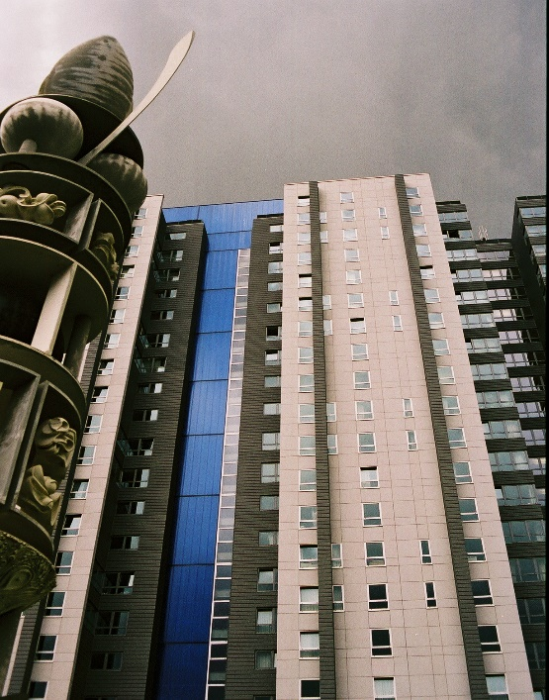
V U I S T R E G E L 4
Investeer genoeg tijd en middelen en zorg voor continuiteit
Participatie moet kunnen groeien. Stap voor stap.
Heeft tijd en ruimte nodig. Het bereiken van moeilijk bereikbare doelgroepen, vraagt meer tijd. Mensen zijn niet gewoon om betrokken te worden. Het vraagt tijd om de juiste mensen te leren kennen.
Het is pas na verloop van tijd dat de interactie zich kan zetten en dat de effecten zichtbaar worden.
In een nieuwe wijk waar er lang geen bewonersparticipatie is geweest, hangt veel ook af van hoe de relatie is van de bewoners met de SHM. Voelen mensen zich gehoord of net niet? In het slechtste geval, moet je onder 0 beginnen.
Participatie vraagt professionele inzet en kost geld.

Slide 12
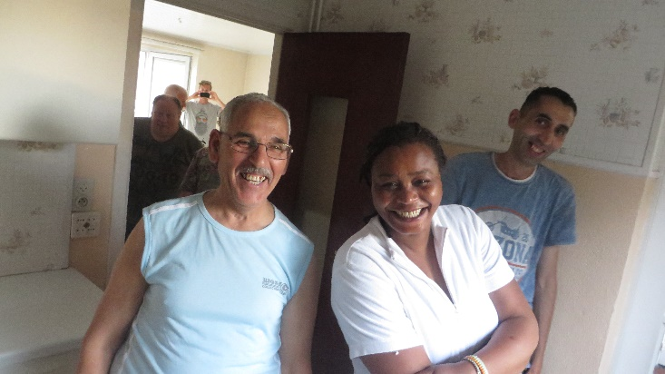
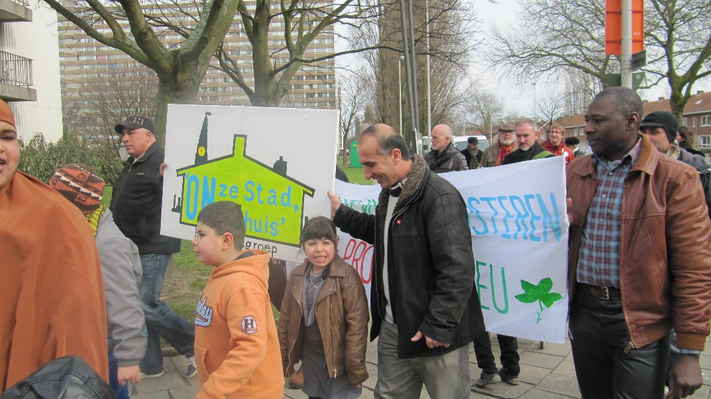
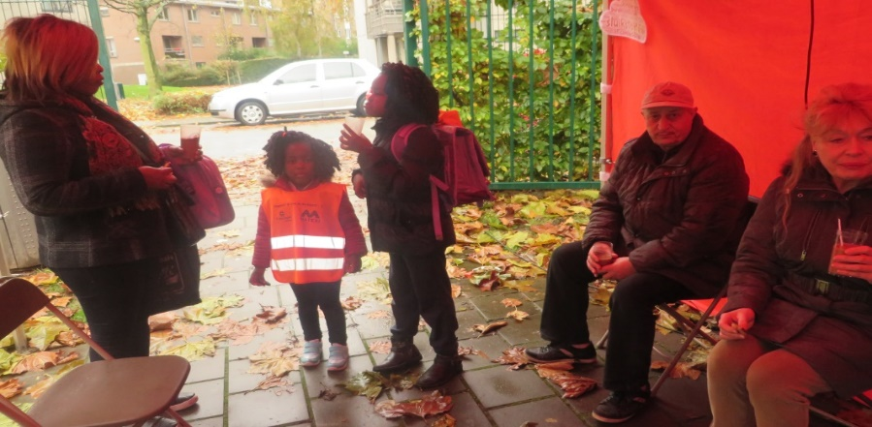
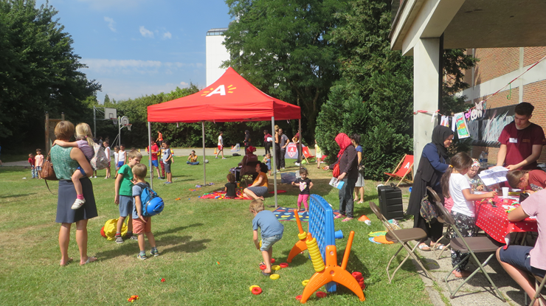
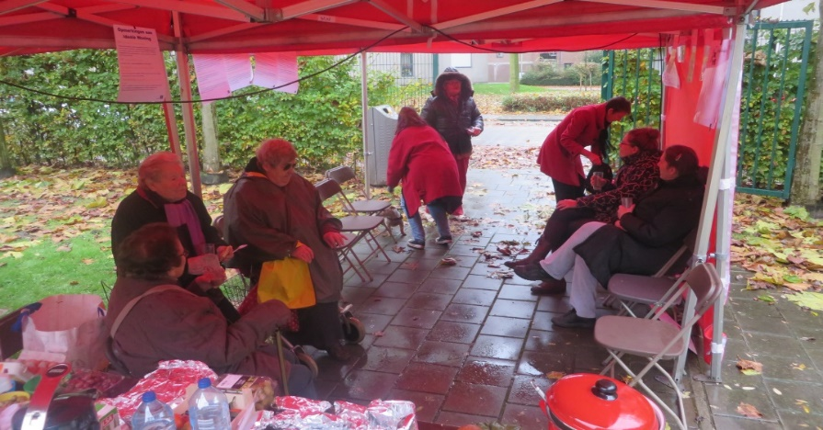
V U I S T R E G E L 4

Slide 13
V U I S T R E G E L 5
Investeer in vorming,
ondersteuning en kennis
Als huurders, SHM en stad als gelijkwaardige partners rond de tafel zitten, is er voldoende input voor de huurder nodig.
Ook personeel SHM en stad heeft voldoende vorming nodig: rond communicatie met bewoners en rond de inhoudelijke thema’s.
Zoek thema’s die aansluiten bij de leefwereld van de huurders, ook die van de kwetsbare groepen.
Durf ook voor thema’s te kiezen per groep, zoals het thema schotelantennes voor andere origines. Indien nodig, bereidt dit apart voor met de groep en breng het dan terug in de grotere groep.
Ga moeilijke thema’s niet uit de weg.

Slide 14
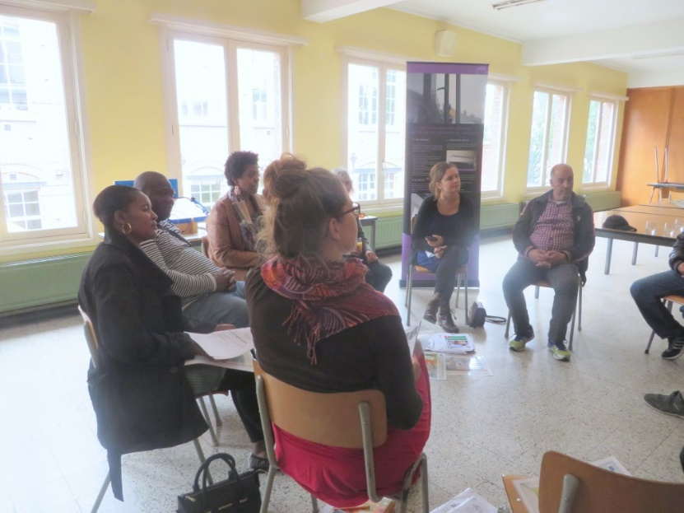
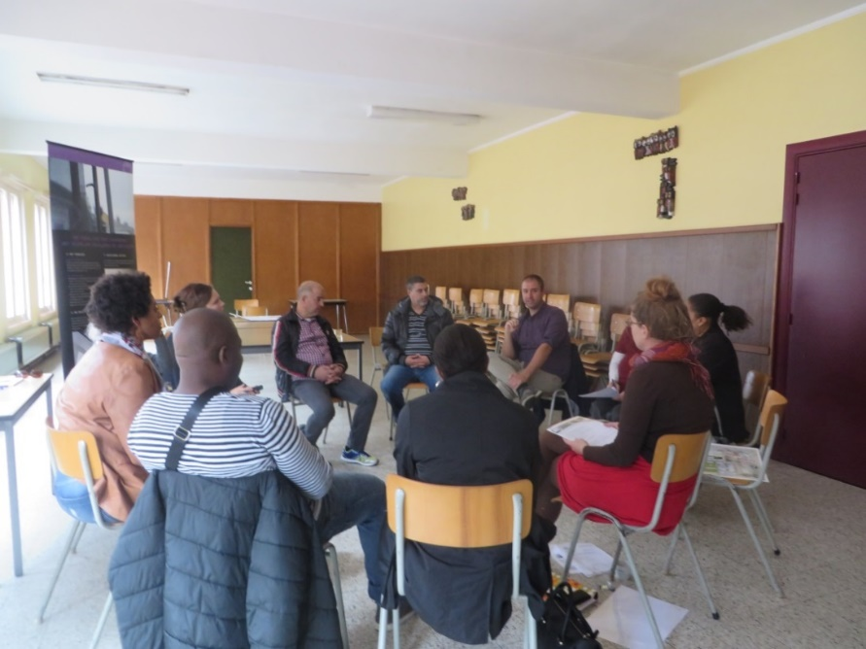
V U I S T R E G E L 5
Investeer in vorming, ondersteuning en kennis
Taal is belangrijk. Als taal een obstakel is, gebruik dan ook andere participatievormen dan enkel vergaderen en vertaal indien nodig en mogelijk (onderling vertalen via ‘fluistervertaler’ of genoeg tijd voorzien voor uitwisseling in eigen taal).

Slide 15
V U I S T R E G E L 6
Zoek naar het gemeenschappelijke
en naar oplossingen
Blijf niet hangen in het ‘zagen en klagen’ en in de verschillen tussen de mensen
Zoek naar wat hen bindt en naar oplossingen.
Zoek naar het gemeenschappelijke: het samen wonen in de wijk, het samen gebruik maken van de leefomgeving, het hebben van kinderen, …

Slide 16
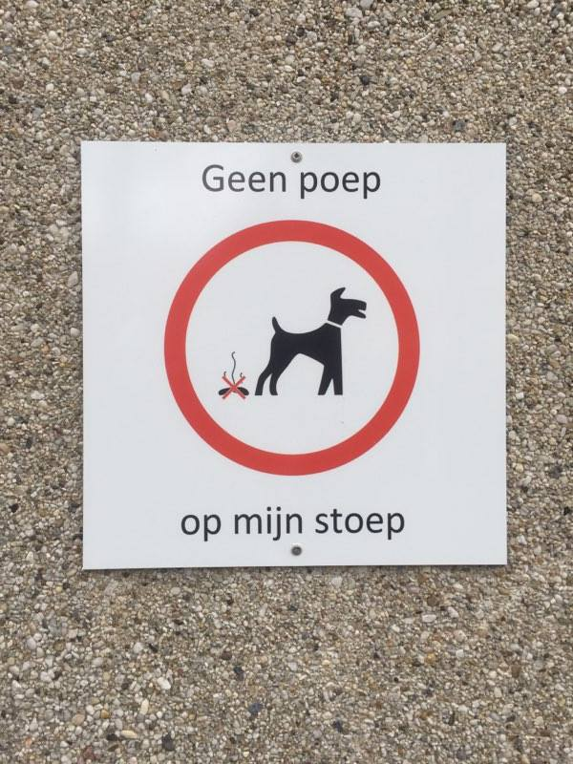
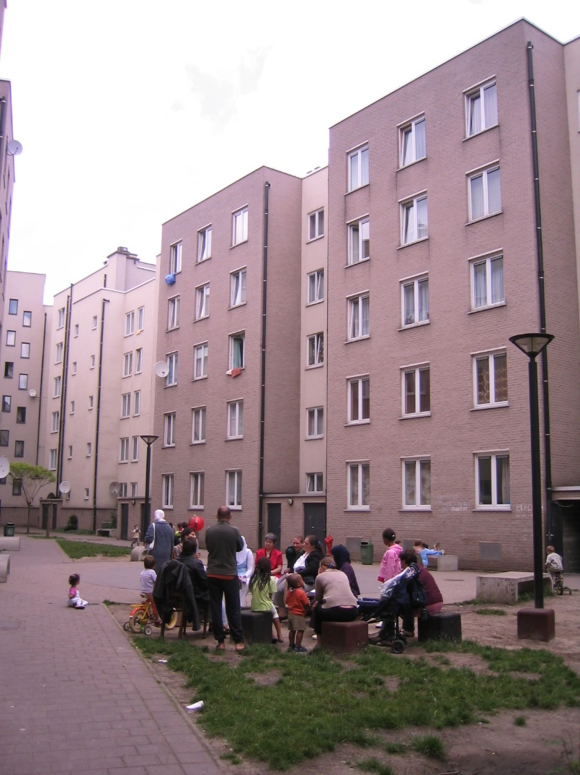
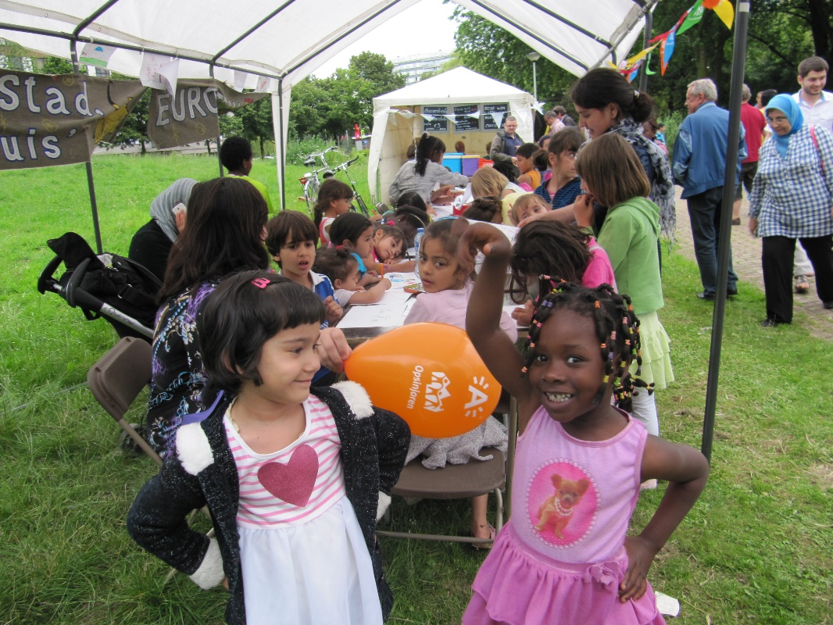
V U I S T R E G E L 6

Slide 17
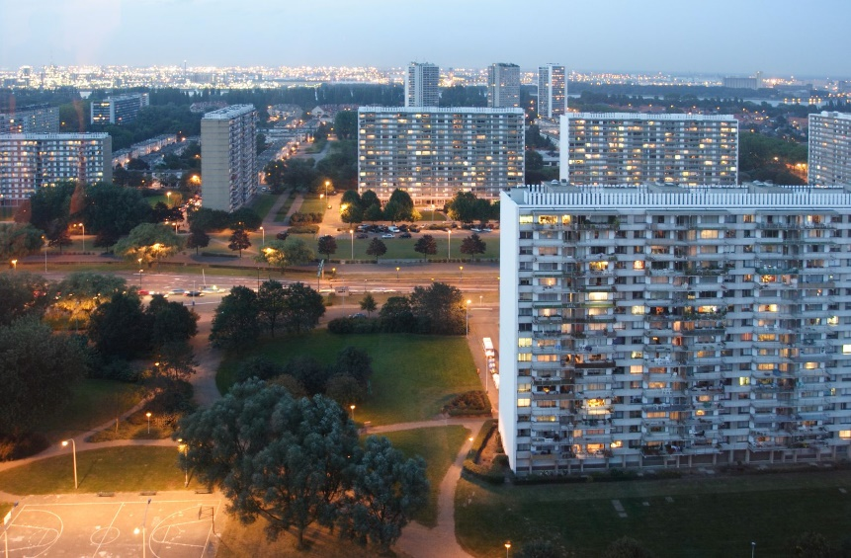
V U I S T R E G E L 7
Niet enkel denken,
maar ook doen
Niet iedereen vergadert graag, naast denkers zijn er ook doeners.
Mensen hebben allerlei competenties: kijk naar wat ze kunnen en doen en honoreer dat. Mensen krijgen op die manier het gevoel dat ze erbij horen.
Doeners dwingen respect af bij andere sociale huurders én bij de SHM en bij de stad.
Mensen die dingen doen, krijgen meer recht tot spreken.
Vaak zijn er bij jongeren en mensen met andere origine veel doeners.

Slide 18
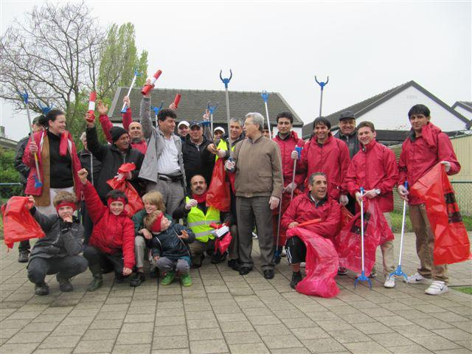
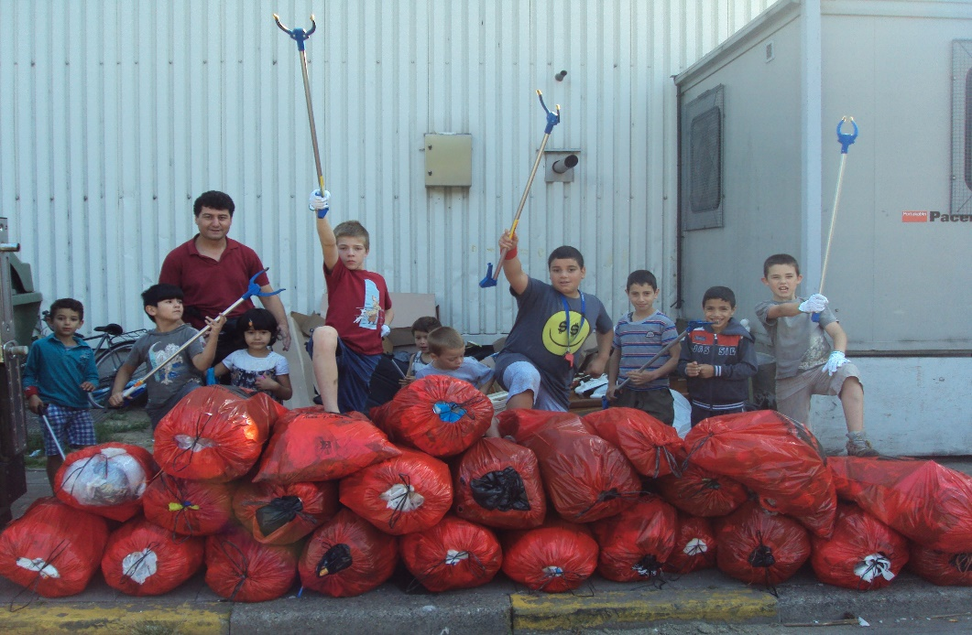
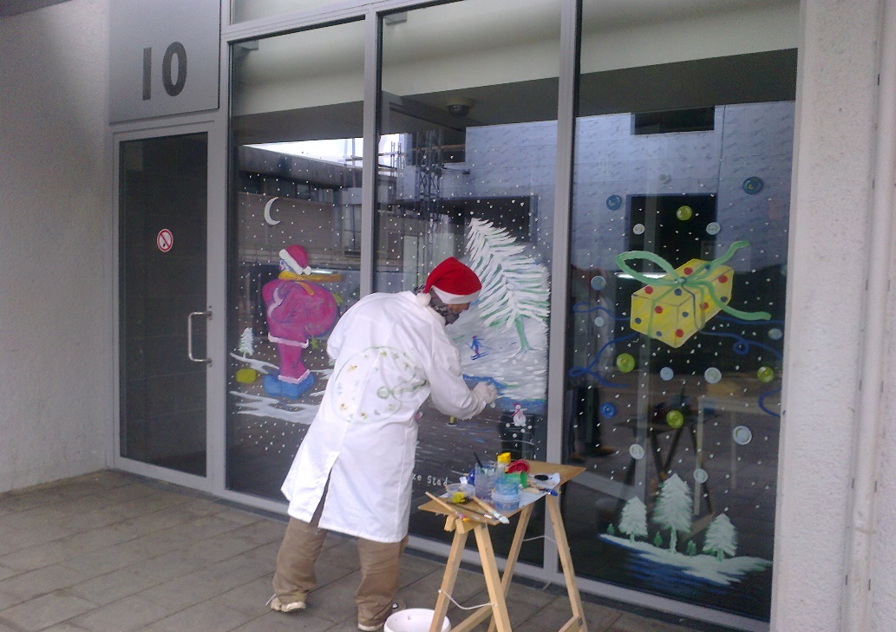
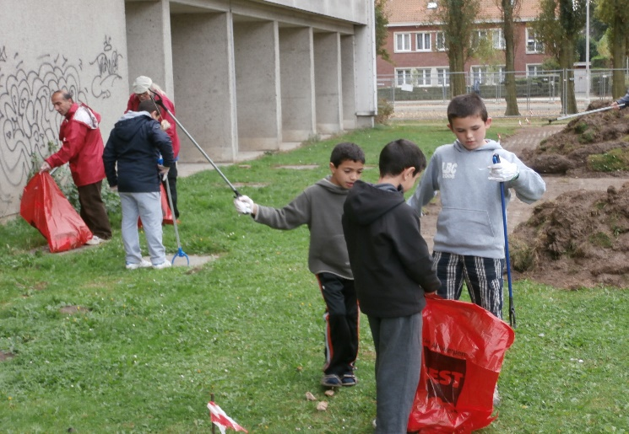
V U I S T R E G E L 7
Niet enkel denken, maar ook doen

Slide 19
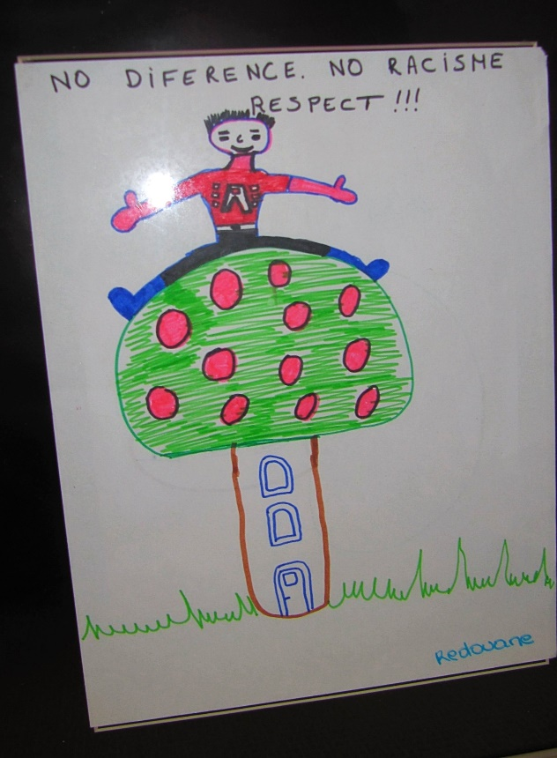
V U I S T R E G E L 8
Stel basisregels op,
zoveel mogelijk vanaf het begin
Respect hebben voor elkaar. Wederzijds respect.
Geen racisme.
Het is vaak een reden voor kwetsbare groepen om af te haken, extra aandacht hiervoor is cruciaal.

Slide 20
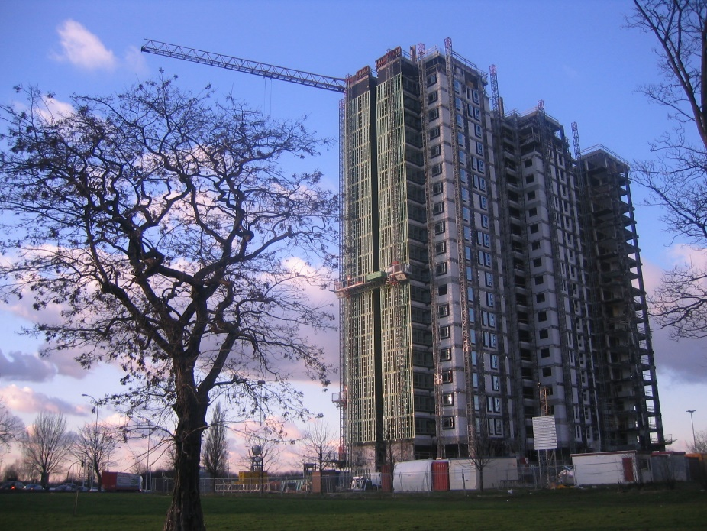
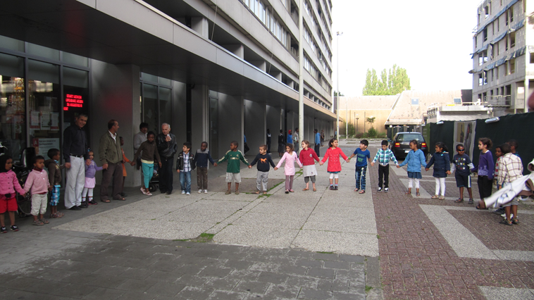
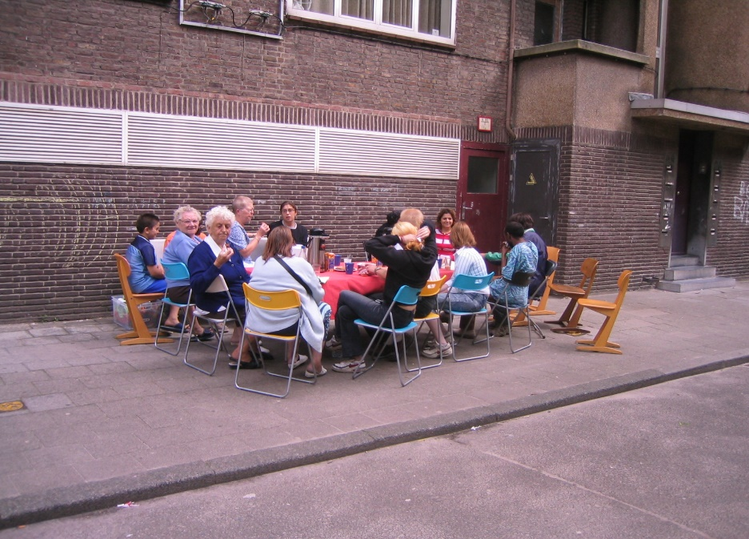
V U I S T R E G E L 8

Slide 21
V U I S T R E G E L 9
Werk samen.
Werk met sleutelfiguren.
Relevante actoren bereiken meerdere doelgroepen.
Bekijk heel de sociale kaart van de wijk. Met extra aandacht voor de organisaties die kwetsbare groepen bereiken of net niet bereiken.
Sleutelfiguren zoeken, vb. bij etnisch-culurele minderheden via zelfhulporganisaties.
Sleutelfiguren zijn informele leiders en zijn ontzettend belangrijk en hebben een achterban. Ga in de eerste plaats naar hen op zoek.

Slide 22
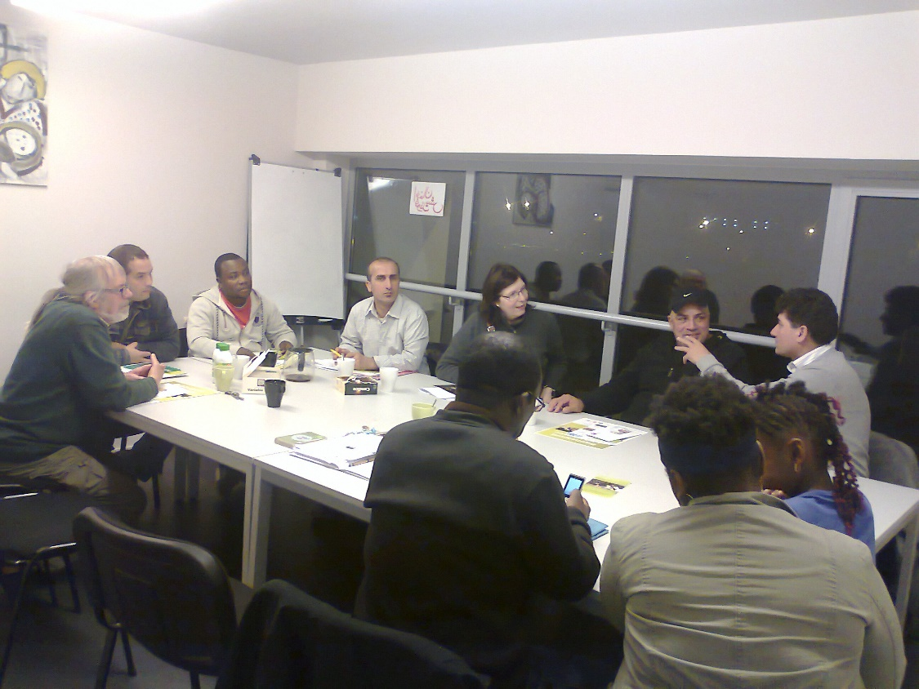
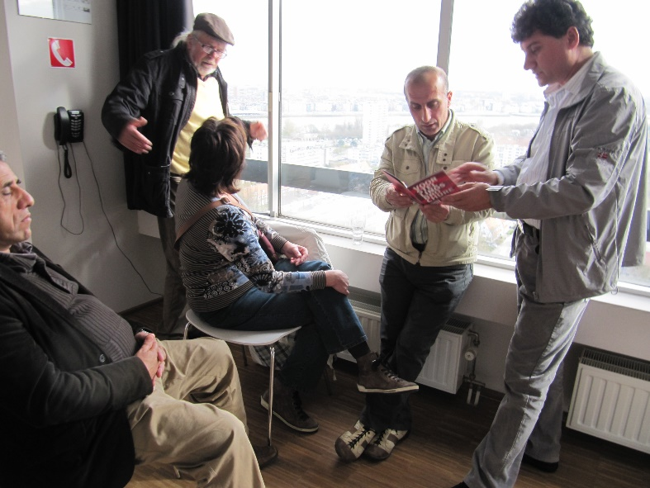
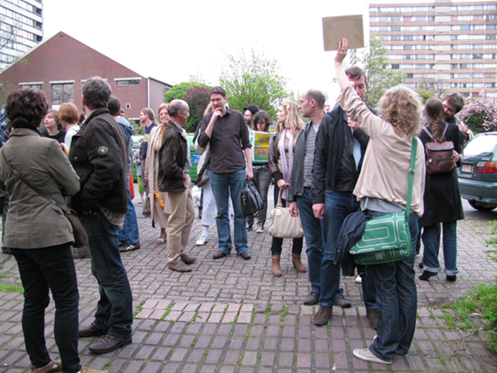
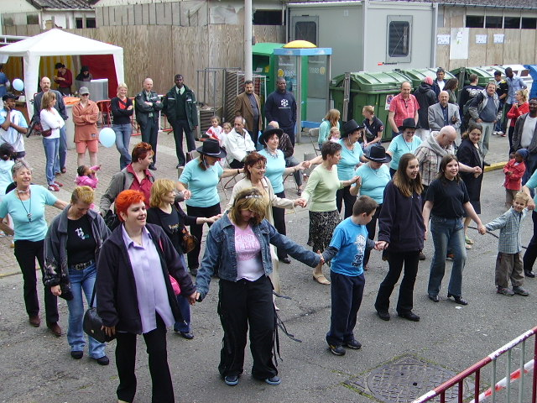
V U I S T R E G E L 9

Slide 23
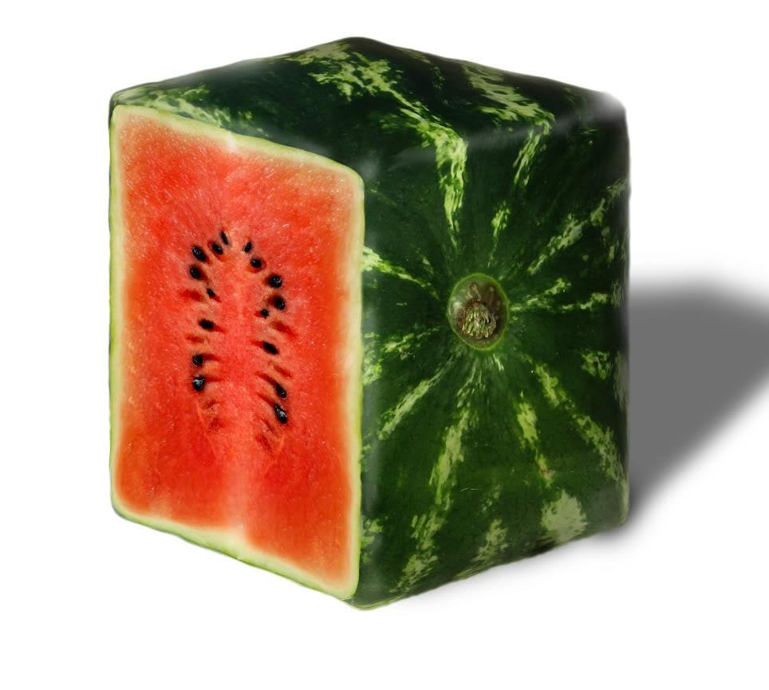
V U I S T R E G E L 10
Participatie is maatwerk,
wees innovatief en creatief
Elke buurt en wijk is anders en vraagt een andere aanpak.
Telkens anders, met vallen en opstaan.
Mislukken hoort erbij. Langs de beide kanten. Laat je niet ontmoedigen.
Kunst is om verder te doen en durf het roer omgooien indien nodig.
Innovatief: de manier van vergaderen. Bv. participatief theater.
Innovatief: uur van vergaderen. Afhankelijk van wie je wil bereiken, rekening houden met werkuren, schooluren, ouderen komen ’s avonds niet graag buiten, …

Slide 24
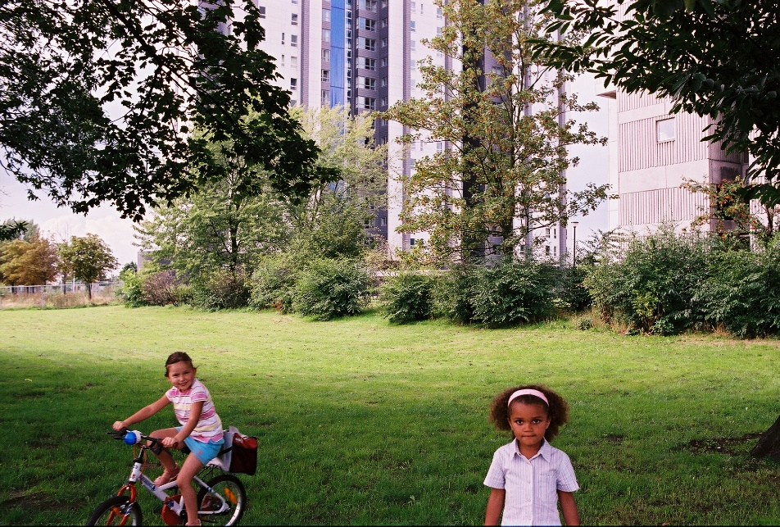
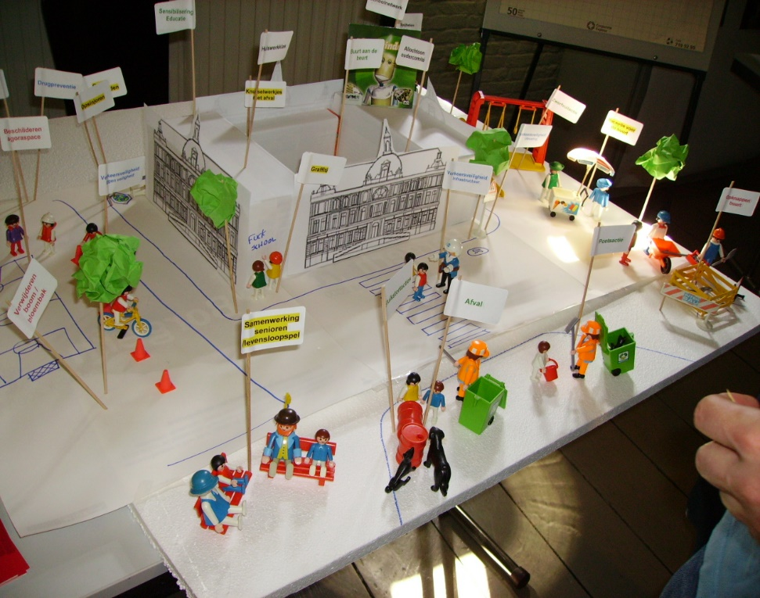
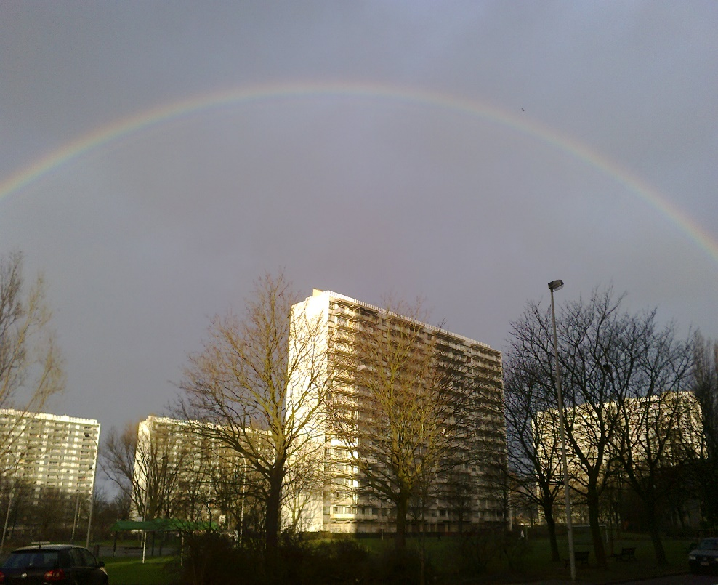
V U I S T R E G E L 10

